Slide 1
Canvas实例3-在线画图板
主讲：丛浩
@LAMP兄弟连丛浩
conghao@lampbrother.net

Slide 2
本章概要
画图板功能分析。
画图板技术分析。
绘制页面、美化页面
编辑功能。先画一个简单的画图板分析思路，然后应用到项目中。

Slide 3
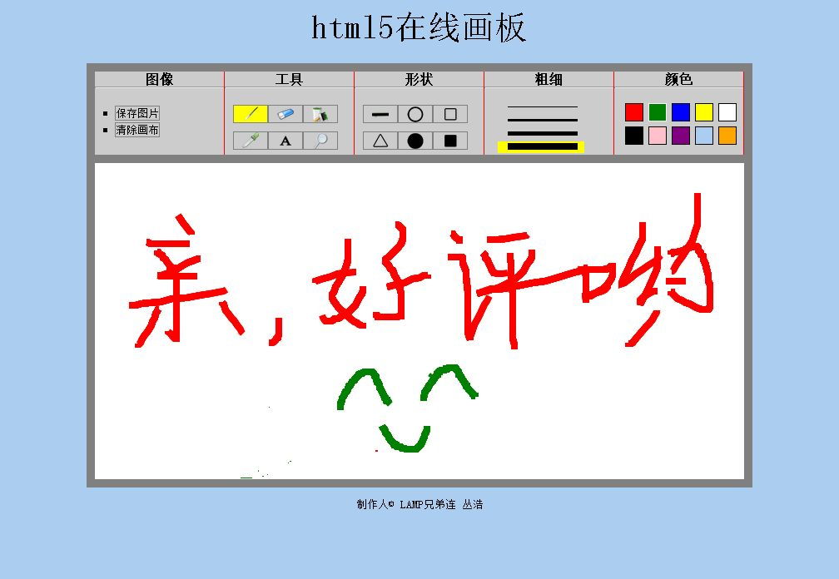
预览图

Slide 4
画图板功能分析
功能区(保存、清空)
工具区(形状和工具)
属性设置区(颜色和线宽)
绘图区域(canvas标签)

Slide 5
技术需求分析
页面布局->HTML5标签
页面美化->CSS2
功能设置->Javascript编程
Canvas API->属性设置、画线、写字、画图、画布操作(清空、获取画布信息)、
下载->php的下载(JS无法操作本地文件)

Slide 6
画一个简单的画布
鼠标点击时
准备起始点 moveTo()、设置标志位
鼠标移动时
判断标志位，值为true画图，false不画图
移动时指定路径lineTo()，并且画出来stroke()
鼠标离开或者抬
清空标志位

Slide 7
复杂的在线画板
获取相应元素对象
设置点击状态
设置触发功能
颜色属性设置
线宽属性设置
绘图形状设置
工具指定

Slide 8
课程结束

